Slide 1

어드벤처 디자인
- 3주차: LCD 1602(I2C)에 문자/센서값 출력 -

Slide 2
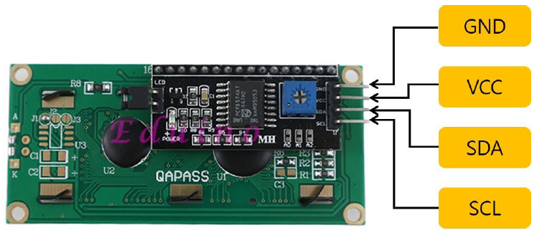
어드벤처 디자인
실습 예제 1. LCD 1602(I2C)에 문자 출력
LCD 1602(I2C)
LCD : 데이터 값을 표시하기 위한 모듈
LCD의 16개의 제어핀에 I2C 변환 모듈을 부착하여 4개의 핀으로 제어 가능하도록 한 모델
I2C, II2 : Inter-Integrated Circuit
4개의 핀으로 구성 - GND, VCC = 전원 - SDA = 데이터들이 이동하는 신호선 - SCL = 신호 동기화

Slide 3
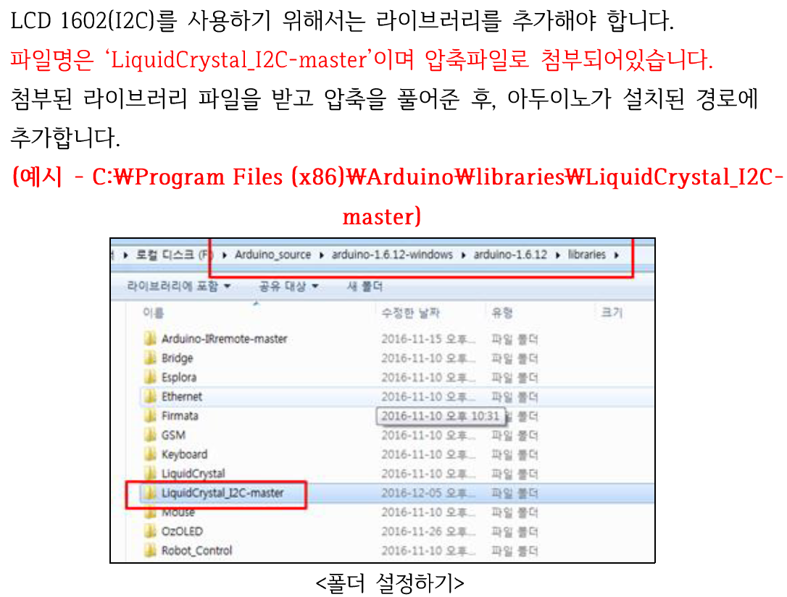
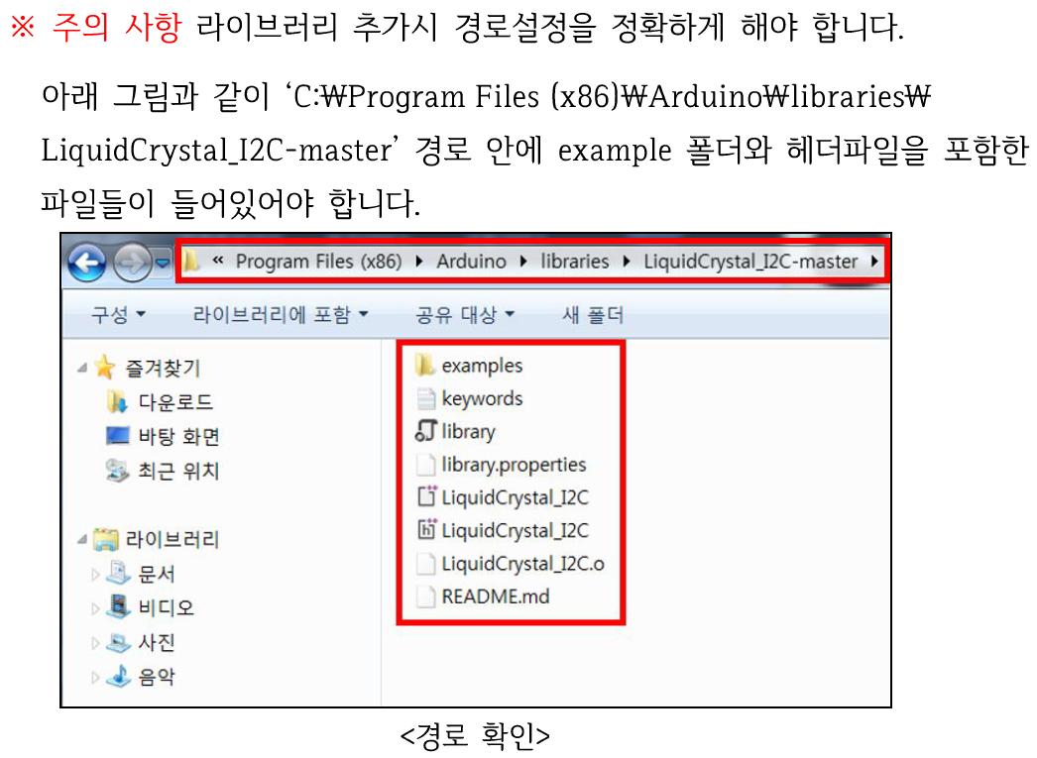
어드벤처 디자인
실습 예제 1. LCD 1602(I2C)에 문자 출력
라이브러리 설치

Slide 4
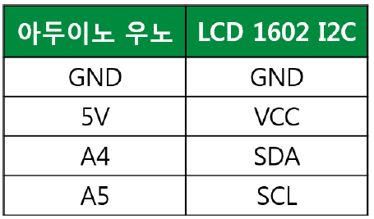
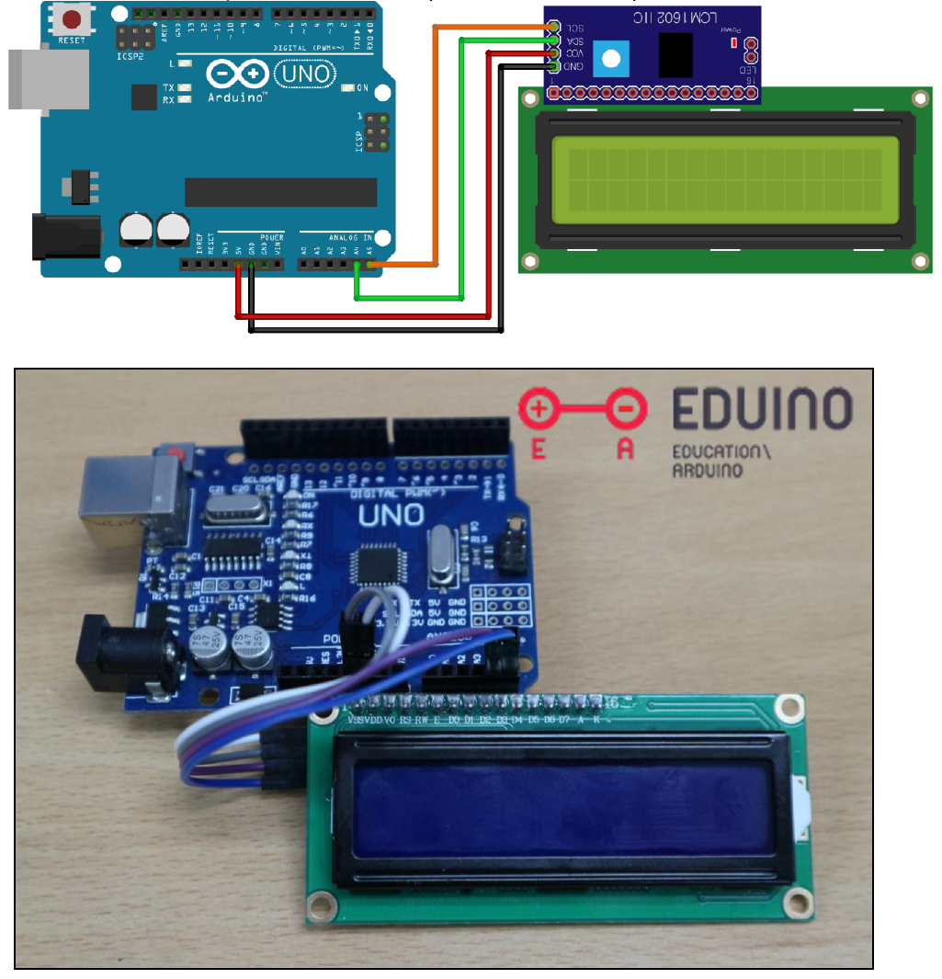
어드벤처 디자인
실습 예제 1. LCD 1602(I2C)에 문자 출력
회로 구성하기
코드에서 입력한 문자를 LCD에 출력

Slide 5
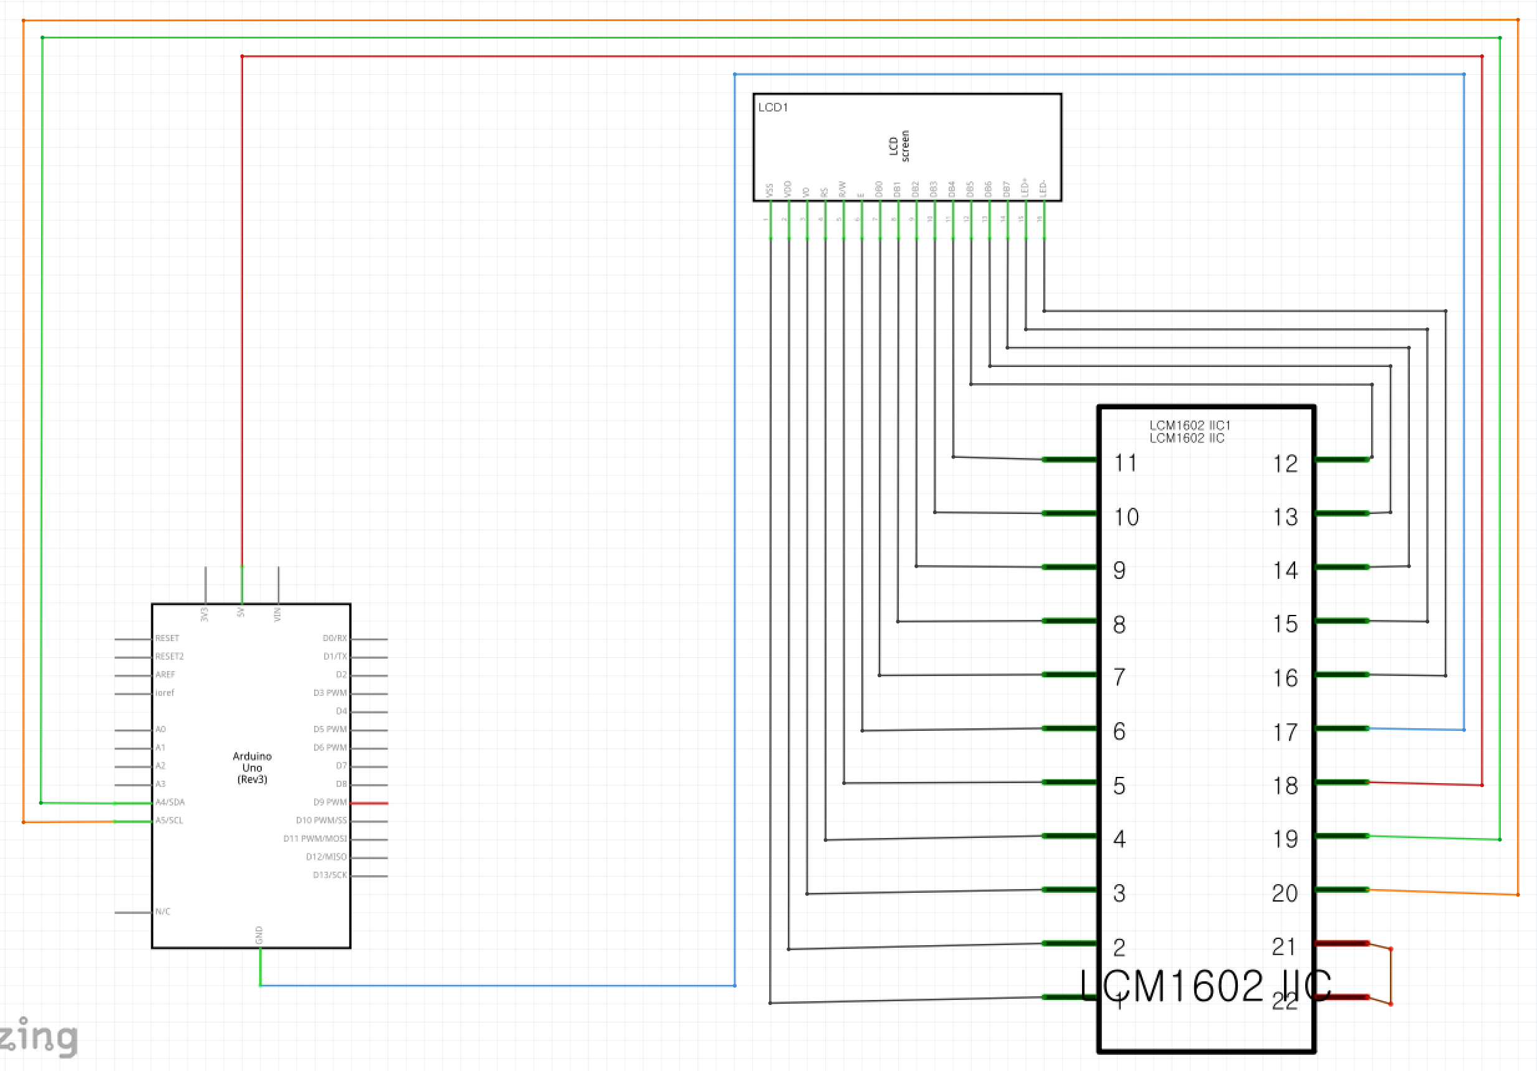
어드벤처 디자인
실습 예제 1. LCD 1602(I2C)에 문자 출력
회로 구성하기
코드에서 입력한 문자를 LCD에 출력
GND
Vcc
SDA
SCL

Slide 6
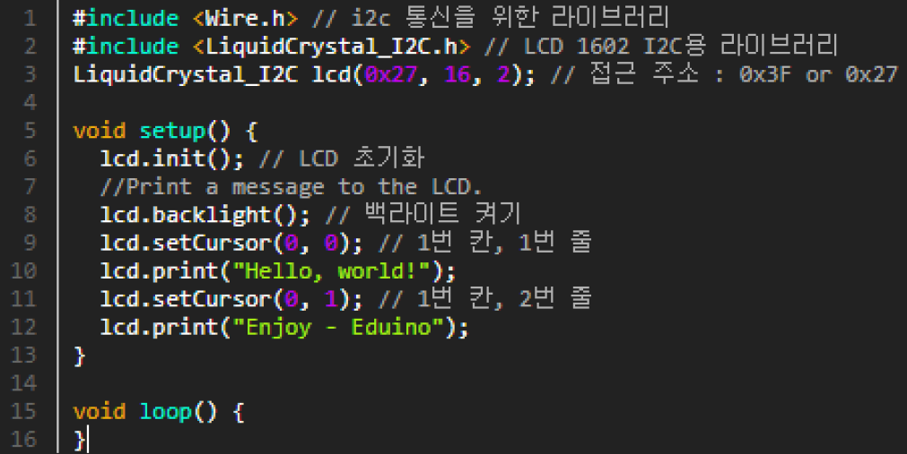
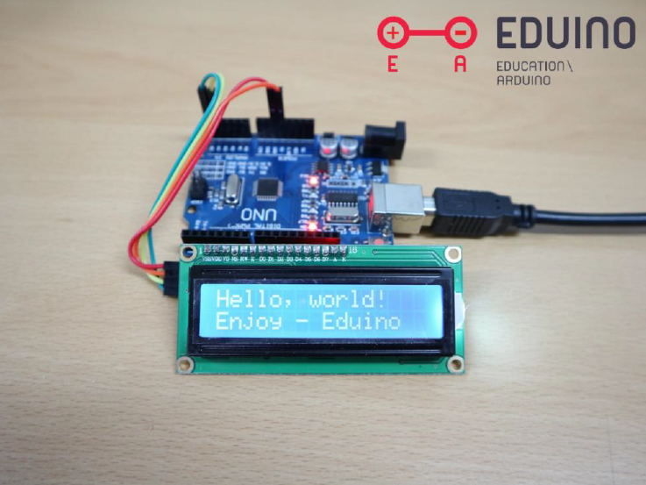
어드벤처 디자인
실습 예제 1. LCD 1602(I2C)에 문자 출력
코드 및 동작 확인
LCD 접근 주소 및 LCD 화면 사이즈 (16 x 2)

Slide 7
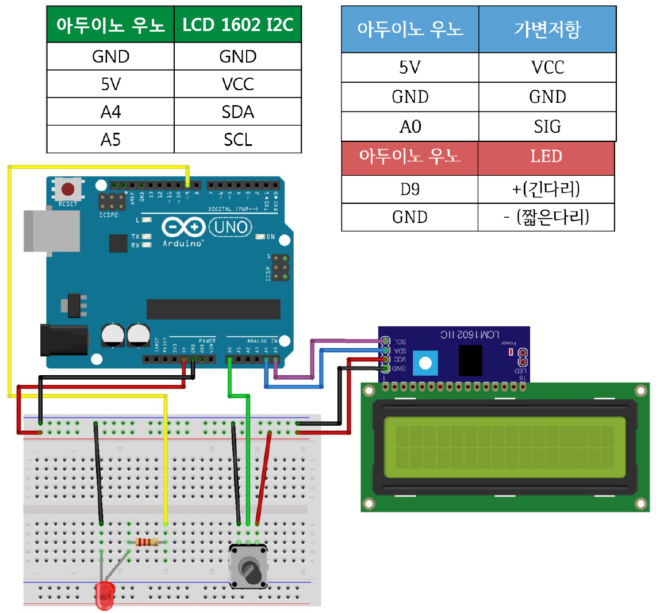
어드벤처 디자인
실습 예제 2. LCD 1602(I2C)에 센서값 출력
회로 구성하기
가변저항을 이용하여 LED 밝기를 조절하고 (2주차 실습) 이때 가변저항의 값을 LCD에 출력

Slide 8
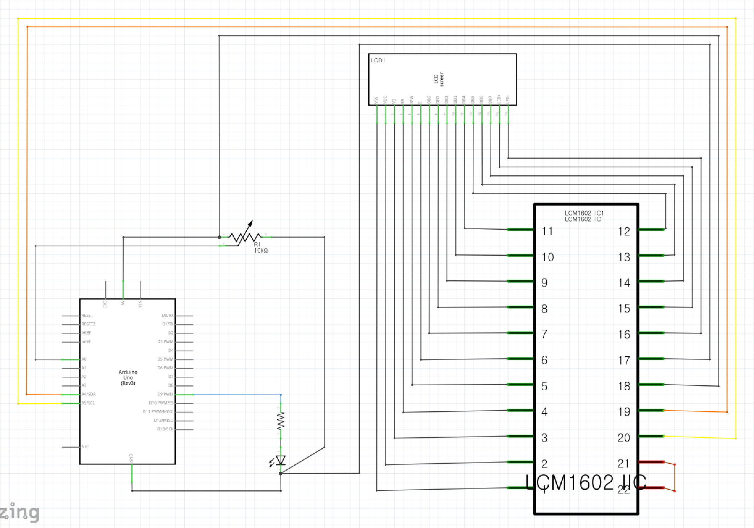
어드벤처 디자인
실습 예제 2. LCD 1602(I2C)에 센서값 출력
회로 구성하기
9
①?
②?
A0
A4
A5
SCL
SDA
GND
Vcc
SDA
SCL

Slide 9
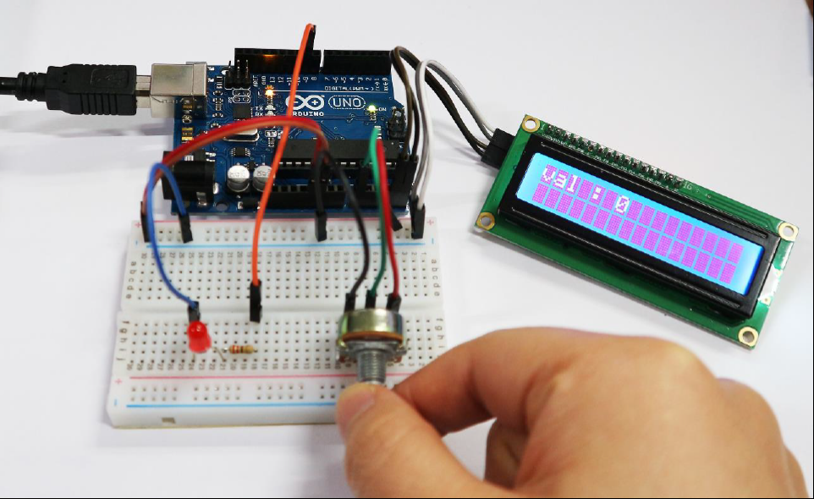
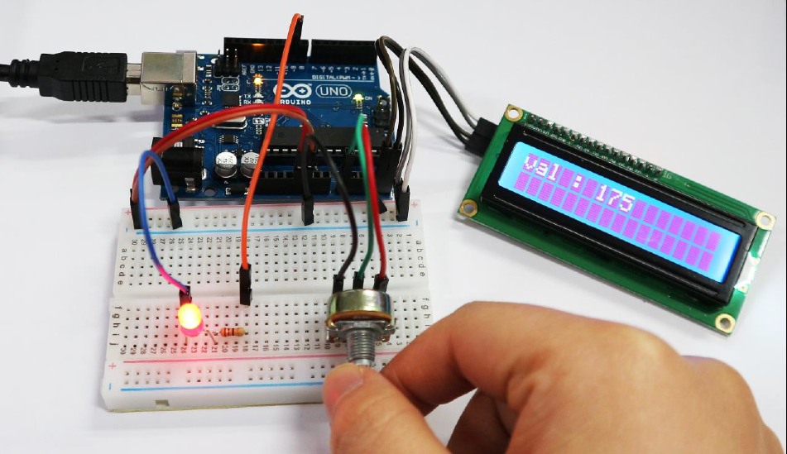
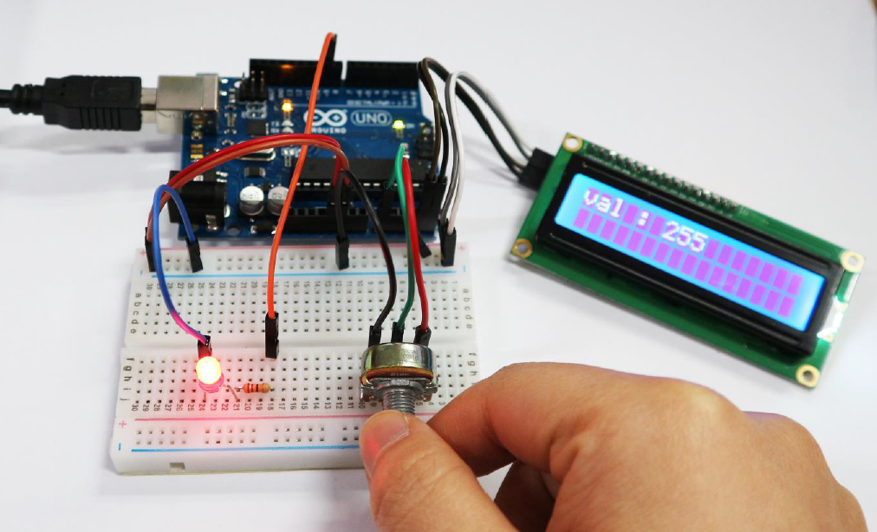
어드벤처 디자인
실습 예제 2. LCD 1602(I2C)에 센서값 출력
동작 확인
가변저항을 오른쪽으로 돌릴수록 LED 밝기가 밝아지며, 가변저항 값이 LCD에 출력됨

Slide 10
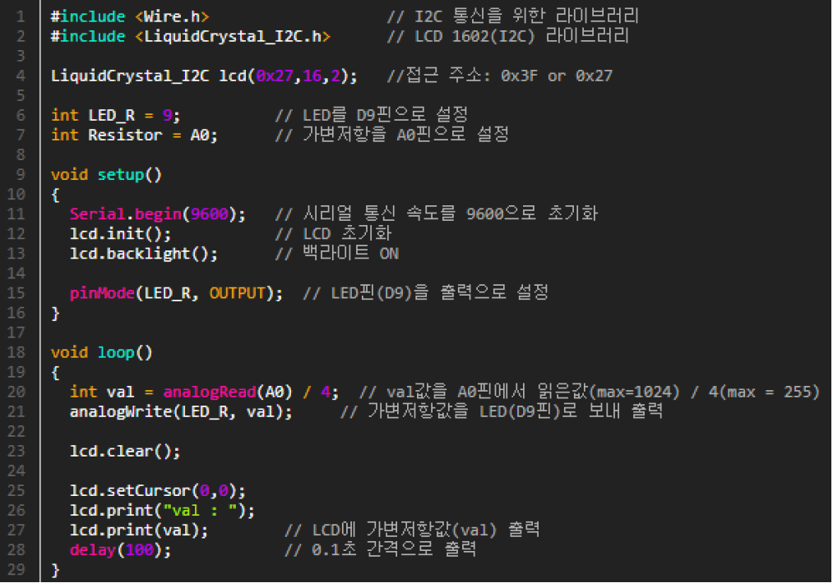
어드벤처 디자인
실습 예제 2. LCD 1602(I2C)에 센서값 출력
코드
LCD창에 글씨가 안 보이는 경우
LCD 모듈의 뒷판의 가변저항 조절 (LCD 백라이트가 너무 밝아 글씨가 안 보임)
LCD 접근 주소를 0x3F로 변경

Slide 11
어드벤처 디자인
Fin 모드 설정
실습 과제. LCD 1602(I2C)에 센서값 출력
필수 동작
필요부품: 2개의 택트 스위치, LED 3개 이상, 가변저항, LCD 모니터
빨간 택트 스위치를 누를 때마다 왼쪽으로 LED가 한 칸씩 이동하면서 점등
파란 택트 스위치를 누를 때마다 오른쪽으로 LED가 한 칸씩 이동하면서 점등
가장자리 LED 점등 후에는 첫 시작 LED 점등으로 돌아감
가변저항을 조절하면 현재 불이 들어온 LED의 밝기가 변함
LCD 모니터에는 가장 마지막에 누른 스위치의 이름과 LED의 밝기 표시 (ex. red switch on: 255)
LED 불빛 출력 함수

Slide 12
감사합니다.
Conclusion

